Slide 1
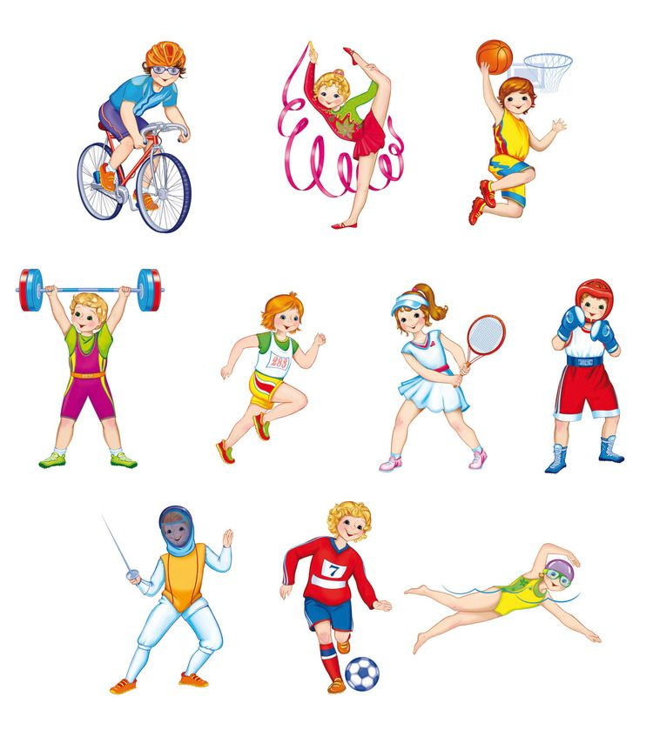
«Применение игровой технологии для лучшего усвоения техники бега на короткие дистанции и повышение устойчивого интереса к занятиям легкой атлетикой»
  Тренер-преподаватель
МКОУ ДО Калачеевская ДЮСШ им. В. И. Бакулина
Жуков А.С.

Slide 2

В современном мире легкая атлетика проникла во все уголки нашей земли, что не является секретом ни для кого. Легкая атлетика считается "Королевой спорта" во всем мире. Кто-нибудь когда-нибудь задумывался, почему она "Королева"? Все очень просто. Легкая атлетика - это олимпийский вид спорта, а Олимпийские виды спорта включают в себя очень большое количество видов. Однако в соревнованиях по легкой атлетике количество Олимпийских медалей самое большое. Конечно, это один из доступных видов спорта.

Slide 3
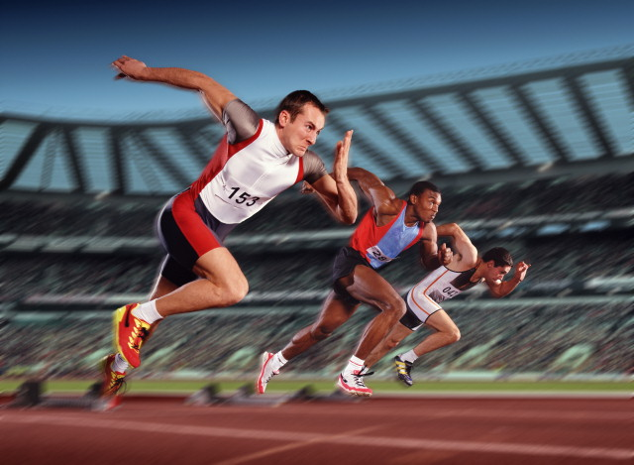
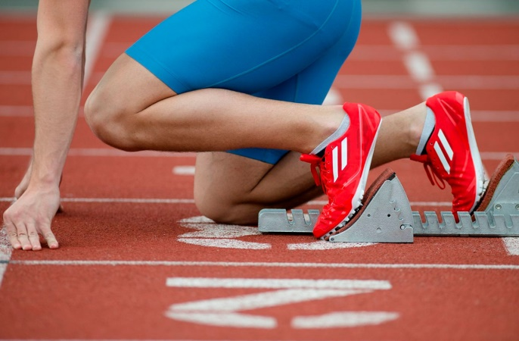
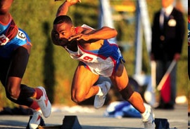
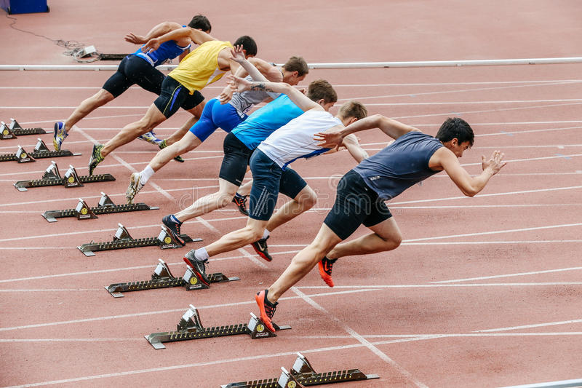
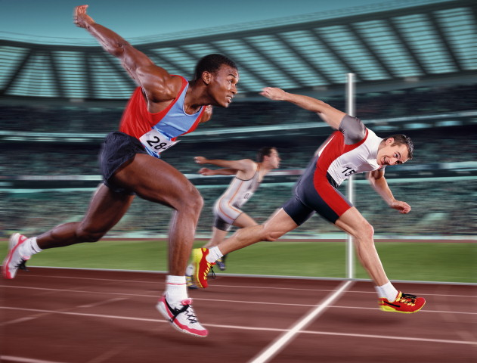
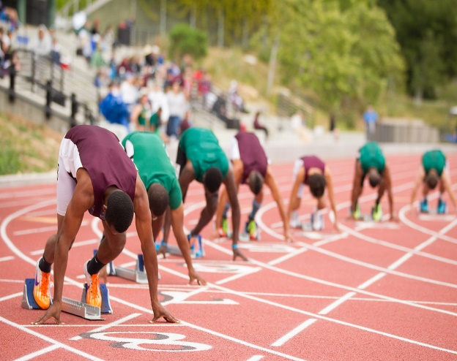
Задачи.
Задача 1. Для детей необходимо сформировать правильное понимание техники бега на короткие дистанции.
Задача 2. Изучите особенности бега каждого ученика, определите его основные ошибки и способы их устранения.
Задача 3. Обучить навыкам бега на прямые дистанции.
Задача 4. Научить навыкам бега на повороте.
Задача 5. Научить низкому старту и стартовому разбегу.
Задача 6. Научите переходу от стартового разбега к беговой дистанции.
Задача 7. Научите правильному бегу при выходе с поворота на прямую часть дорожки
Задача 8. Научить техники финиширования.
Задача 9. Дальнейшее совершенствование техники бег в целом.

Slide 4
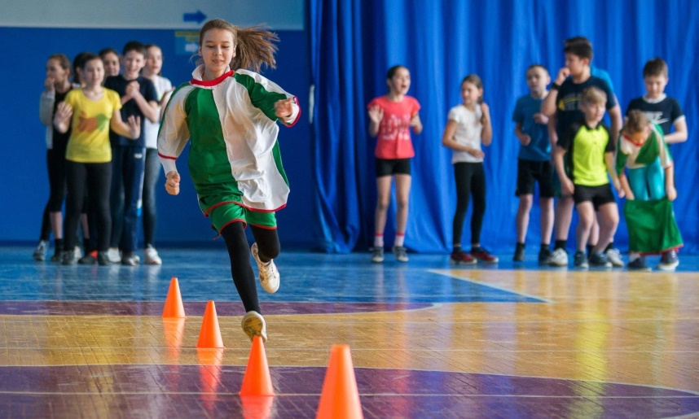
Игровой метод.
Игровой метод обеспечивает выполнение спортивных действий в игровых условиях по правилам его характеристик. Это целый арсенал технических и тактических приемов и ситуаций. Его использование гарантирует, что класс очень эмоционален и связан с решением различных задач в меняющихся ситуациях. Эти особенности игровой деятельности требуют инициативы, мужества, настойчивости и независимости, умения управлять своими эмоциями, проявлять высокую координацию, рефлексы и мышление, а также оригинальных и неожиданных приемов и тактики противников, которые определяют эффективность игрового метода для улучшения всех аспектов тренировок спортсменов.

Slide 5
Игра, которая помогает освоить навыки спринта.
«Беги с мячом» - Цель: Научить бегу по дистанции.
«Ускорься на прямой» - Цель: Научить технике стартового разбега и финиширования.
«Кто дальше на одной ноге» - Цель: Развить силу и равновесие.
«Конники-спортсмены» - Цель: Развить реакцию, скорость и ловкость.

Slide 6
Спасибо за внимание.

